Slide 4
Novinky z KHK MSK:
www.khkmsk.cz

Slide 5
Novinky z KHK MSK:
www.khkmsk.cz

Slide 6
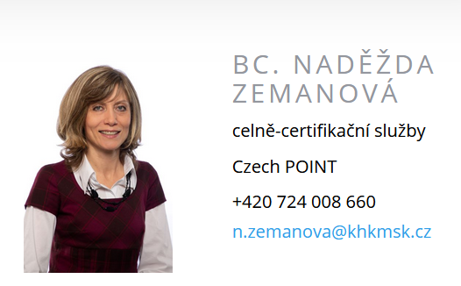
Celně-certifikační služby:
vydávání dokumentů pro mezinárodní obchod s Velkou Británií
(certifikáty o původu zboží a ATA karnety)
Celní poradenství
Exportní poradenství

Slide 7
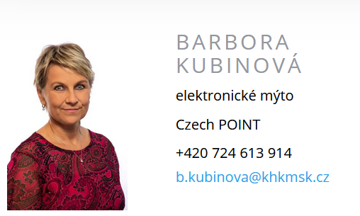
Mýto:
Pro podporu dopravců přinášíme exkluzivní a bezplatnou službu v podobě PROFIT KARTY
Je určena všem dopravcům, kteří chtějí hradit poplatky spojené s českým mýtným systémem prostřednictvím faktury. Momentálně je vydání a provoz karty zdarma a bez měsíčních poplatků a to po dobu platnosti karty.
Podrobnější informace na stránkách :
MYTO CZ | KHKMSK

Slide 8
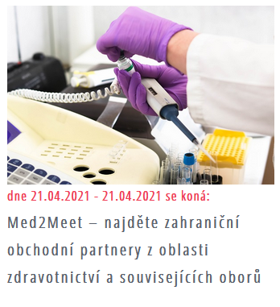
Podpora exportu:
Dvoustranná jednání firem – online
Jedinečný způsob, jak vyhledat partnera ze svého oboru podnikání a z pohodlí kanceláře navazovat spolupráci

Slide 9
Podpora exportu:
Teritoriální semináře
Webináře organizované s ekonomickými diplomaty, nabízíme také individuální konzultace s ekonomickými diplomaty

Slide 10
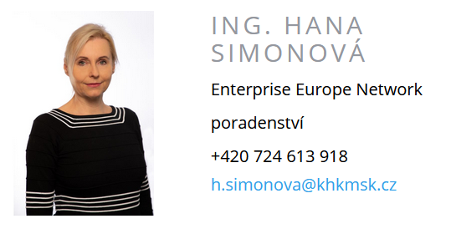
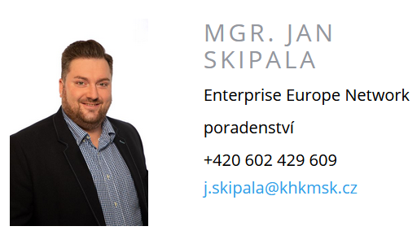
Podpora exportu:
Příprava plánu vstupu a expanze na zahraniční trh
Zajištění individuální konzultace se zahraničním diplomatem
Vyhledání obchodních partnerů
Prověření zahraničních partnerů
Poradenství v oblasti cestování za obchodem
Poradenství v oblasti možností exportního pojištění a financování
Zajištění účasti na obchodní misi (nyní možnosti i organizace malé online sektorové mise)

Slide 11
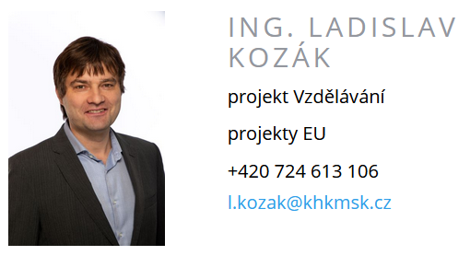
Vzdělávání zaměstnanců 2019 - 2022:
Cílem projektu je zvýšit úroveň znalostí a dovedností zaměstnanců členských firem KHK MSK. Celkem nabízíme 107 kurzů.
https://www.khkmsk.cz/o-nas/sluzby/projekty/vzdelavani-zamestnancu/

Slide 12
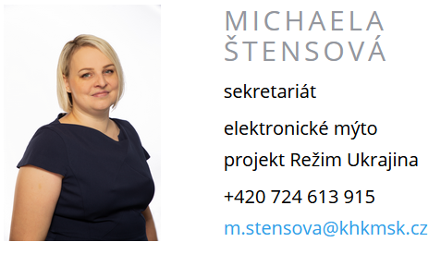
Zaměstnávání cizinců:
konzultace a poradenství k postupu při zařazení firem do Programu kvalifikovaný zaměstnanec a k problémům při zařazení do Programu
pořádání seminářů k problematice zaměstnávání cizinců v ČR
spolupráce s renomovanými agenturami práce při hledání vhodných kandidátů na vybrané pozice
pravidelné zasílání nejnovějších aktualit ohledně zaměstnávání cizinců

Slide 13
Děkujeme za pozornost
„Odstartujte s námi novou éru svého podnikání.“

